Slide 1
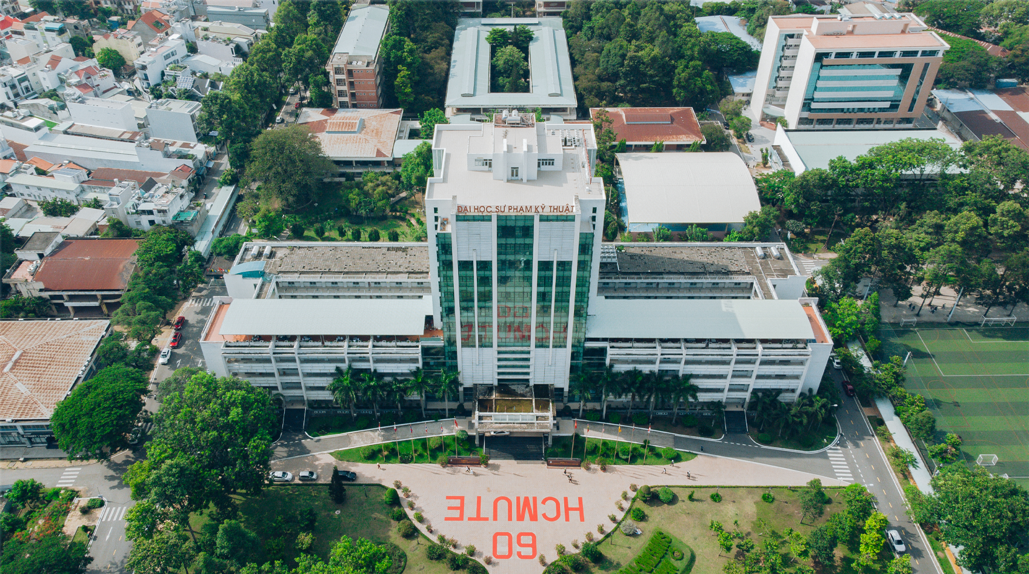


Slide 2


TRƯỜNG ĐẠI HỌC SƯ PHẠM KỸ THUẬT TP. HỒ CHÍ MINH
KHOA ĐIỆN – ĐIỆN TỬ
NGÀNH CNKT KỸ THUẬT MÁY TÍNH
BÁO CÁO ĐỒ ÁN TỐT NGHIỆP
ĐỀ TÀI: THIẾT KẾ HỆ THỐNG QUẢN LÝ VÀ GIÁM SÁT AN TOÀN CHO NGƯỜI LÁI XE
Tháng 12/2024

Slide 3
01
GIỚI THIỆU
NỘI DUNG
02
NỘI DUNG THỰC HIỆN
03
KẾT QUẢ
04
KẾT LUẬN &
HƯỚNG PHÁT TRIỂN

Slide 4


GIỚI THIỆU
Thiết kế hệ thống quản lý và giám sát an toàn cho người lái xe
Tổng quan về đề tài
Sự thay đổi của khoa học kỹ thuật cùng với sự phát triển về ý thức trong tham gia giao thông và nhu cầu về các giải pháp an toàn cho người sử dụng phương tiện.
ĐẶT VẤN ĐỀ
Các sản phẩm trên thị trường chủ yếu phục vụ cho xe ô tô, thị phần xe gắn máy chưa được quan tâm nhiều.
Ngủ gục và vượt quá tốc độ là các nguyên nhân dẫn đến phần lớn các vụ tai nạn giao thông. Ngoài ra tỉ lệ trộm cắp xe gắn máy ở nước ta cũng nằm ở mức cao.

Slide 5
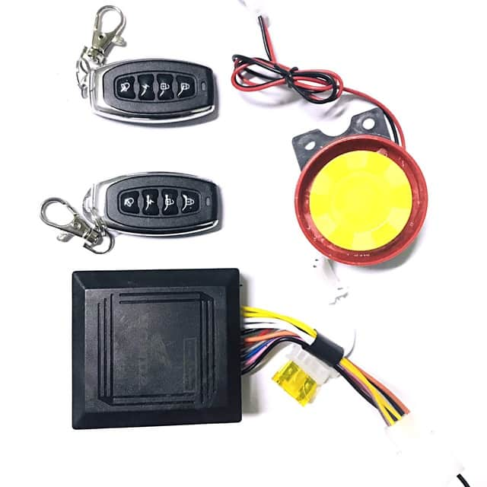
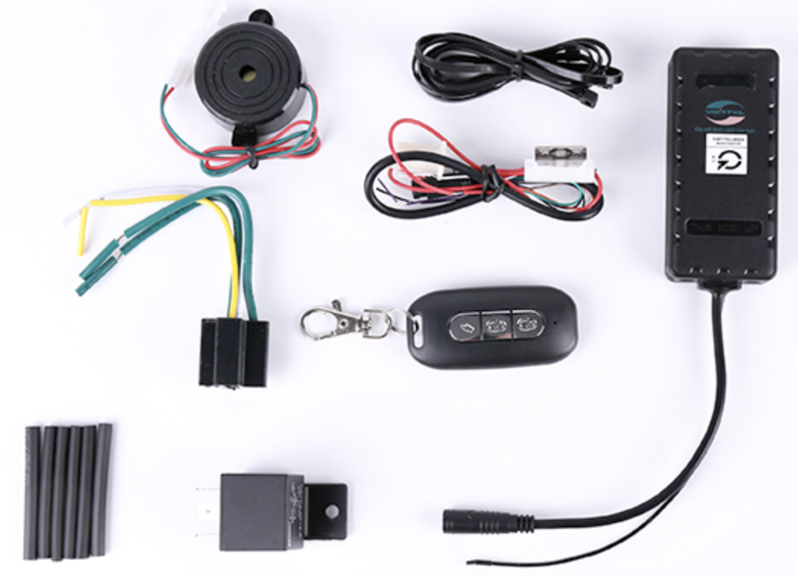
GIỚI THIỆU
Thiết kế hệ thống quản lý và giám sát an toàn cho người lái xe
Tổng quan về đề tài
SẢN PHẨM CHỐNG TRỘM
VietDS
VIETTEL
Ưu điểm:
Ưu điểm:
Giá rẻ, năng lượng tiêu thụ thấp
Đơn giản, dễ vận hành
Có khả năng định vị, giám sát hành trình, điều khiển từ xa
Nhược điểm:
Nhược điểm:
Không có khả năng định vị
Không có khả năng điều khiển từ xa
Giá thành cao
SẢN PHẨM CẢNH BÁO TAI NẠN
Hiện trên thị trường chưa tồn tại sảm phẩm thương mại

Slide 6




GIỚI THIỆU
Thiết kế hệ thống quản lý và giám sát an toàn cho người lái xe
Tổng quan về đề tài
MỤC TIÊU VÀ GIỚI HẠN ĐỀ TÀI
Thiết bị có khả năng theo dõi vị trí và cảnh báo kịp thời: ngủ gục, vượt tốc độ hoặc va chạm, mất cắp.
Trạng thái hoạt động và cảnh báo chỉ theo dõi thông qua SMS.
Theo dõi và cảnh báo thông qua tin nhắn SMS và còi buzzer.
Ngưỡng phát hiện ngủ gục trong khoảng nghiêng 15 độ.
Sử dụng kết nối không dây giao tiếp giữa các bộ.
Ngưỡng giới hạn tốc độ ở 55km/h và 50km/h.
Các dữ liệu về hoạt động được lưu trữ vào thẻ nhớ tương tự hộp đen.
Các trường hợp va chạm được phân loại và đặt ngưỡng gia tốc trước.
Sử dụng được với nhiều người dùng.
Dữ liệu người dùng được khởi tạo từ trước.

Slide 7
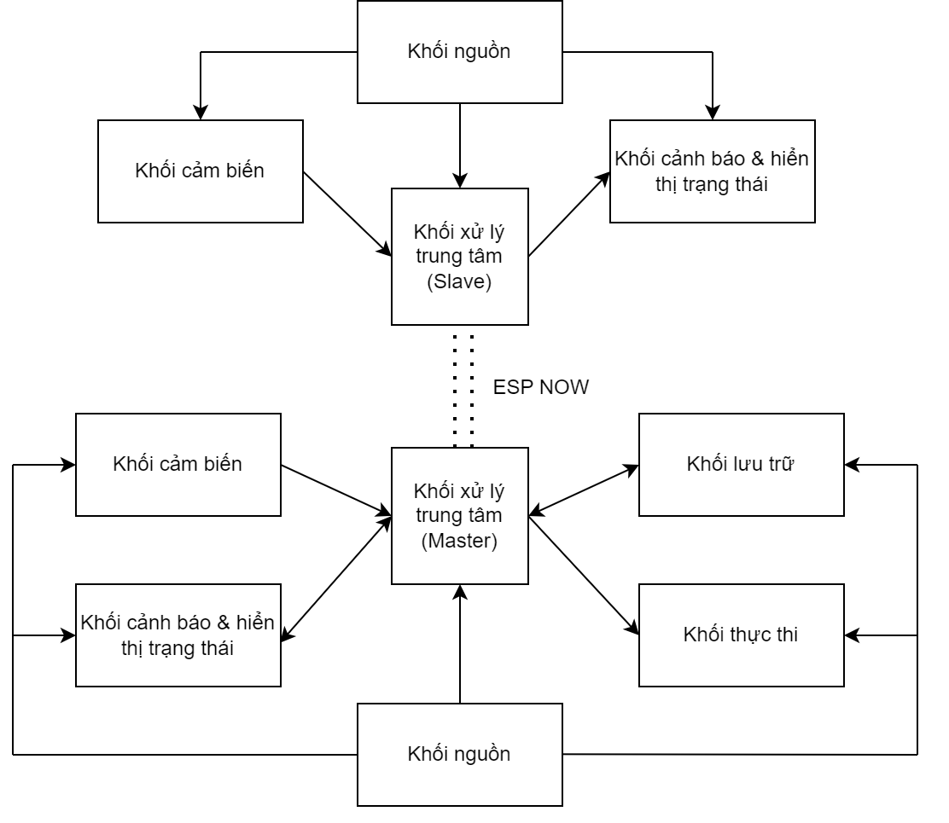
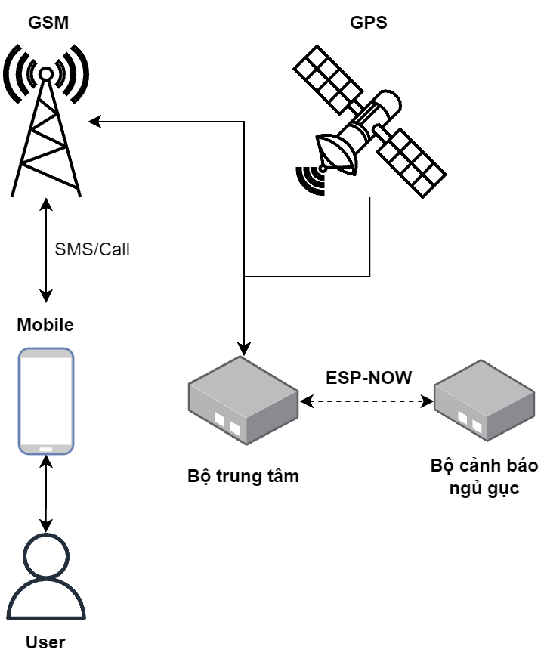
NỘI DUNG THỰC HIỆN
Thiết kế hệ thống quản lý và giám sát an toàn cho người lái xe
SƠ ĐỒ KHỐI HỆ THỐNG
Sơ đồ tổng quan

Slide 8
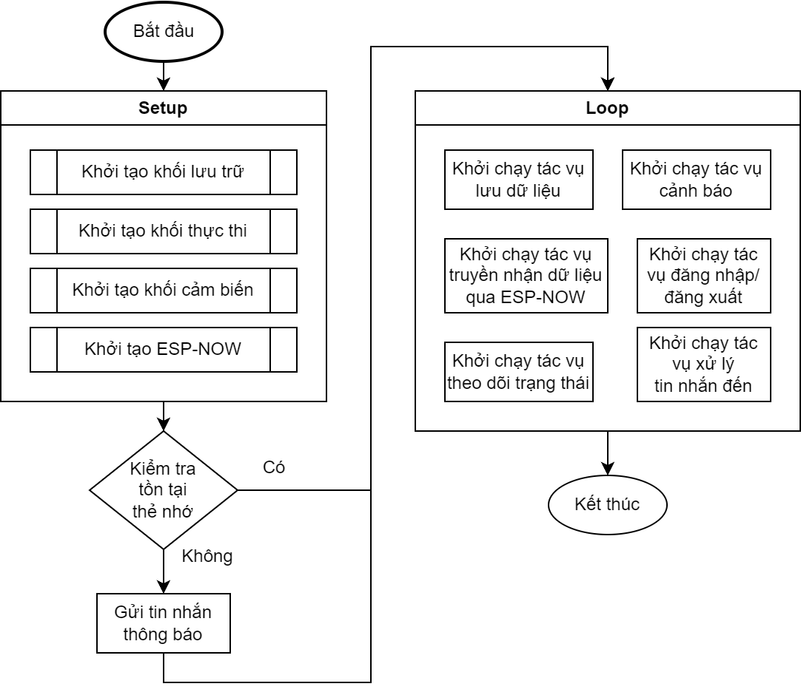
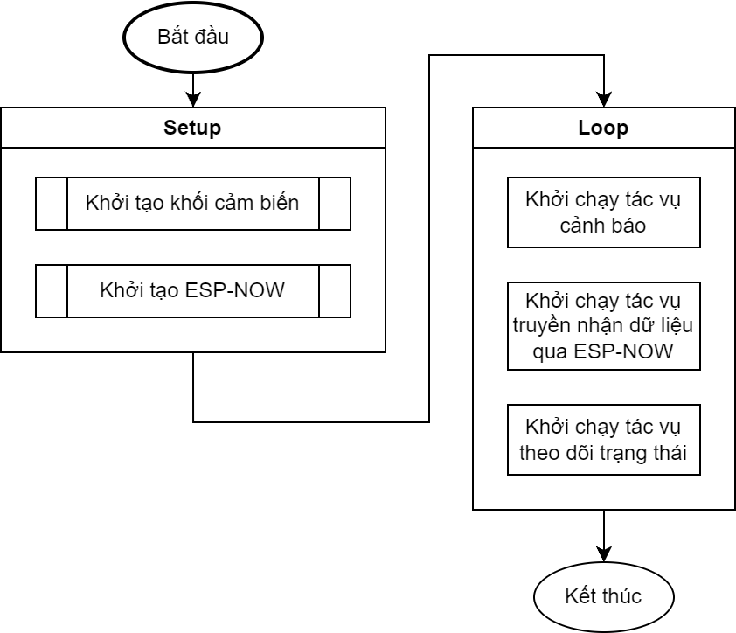
NỘI DUNG THỰC HIỆN
Thiết kế hệ thống quản lý và giám sát an toàn cho người lái xe
LƯU ĐỒ GIẢI THUẬT
VÒNG LẶP CHƯƠNG TRÌNH CHÍNH
Bộ cảnh báo ngủ gục
Bộ trung tâm

Slide 9
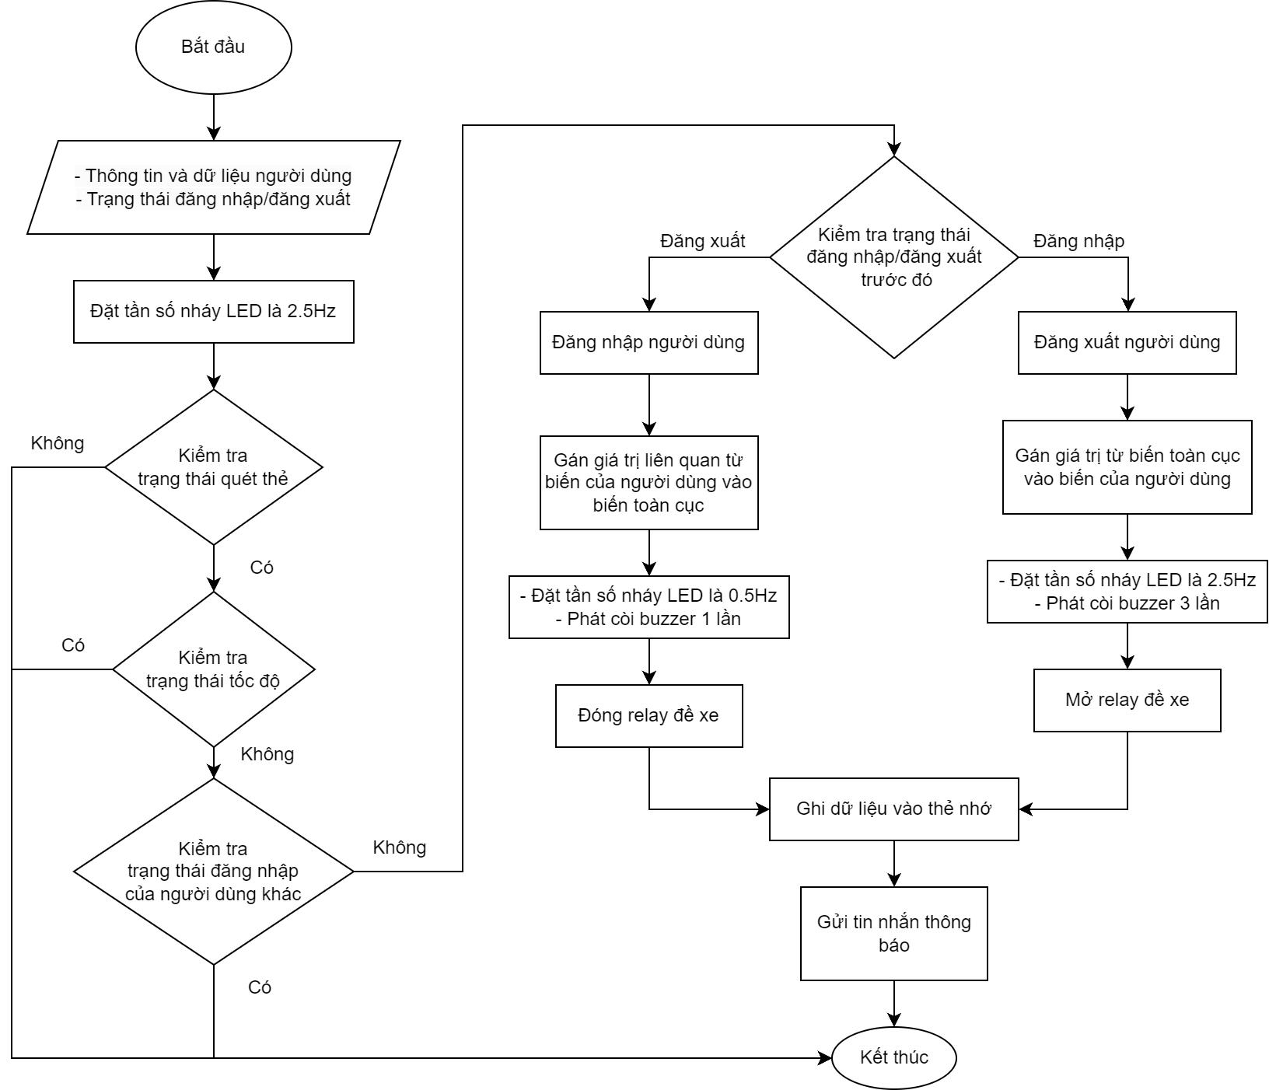
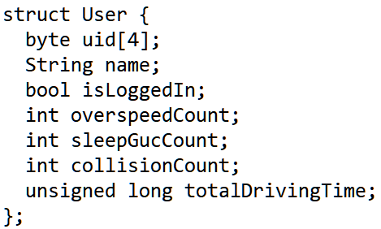
NỘI DUNG THỰC HIỆN
Thiết kế hệ thống quản lý và giám sát an toàn cho người lái xe
LƯU ĐỒ GIẢI THUẬT
ĐĂNG NHẬP/ĐĂNG XUẤT
Trạng thái mặc định là đăng xuất
Dữ liệu hệ thống lưu theo người dùng
Dữ liệu được reset vào 0h mỗi ngày

Slide 10
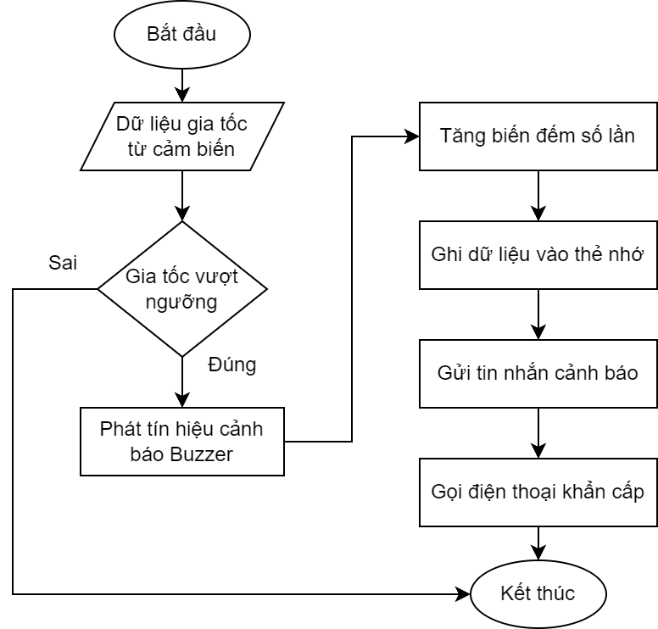
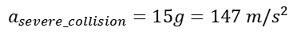
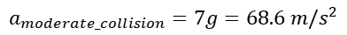
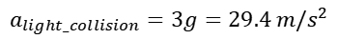
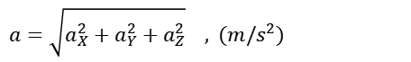
NỘI DUNG THỰC HIỆN
Thiết kế hệ thống quản lý và giám sát an toàn cho người lái xe
LƯU ĐỒ GIẢI THUẬT
CẢNH BÁO VA CHẠM
Độ lớn của gia tốc được tính theo công thức Euclid:
$$a=\sqrt{a_{X}^{2}+a_{Y}^{2}+a_{Z}^{2}} , (m/s^{2})$$
Ngưỡng gia tốc phát hiện va chạm:
$$a_{light_collision}=3g=29.4 m/s^{2}$$
$$a_{moderate_collision}=7g=68.6 m/s^{2}$$
$$a_{severe_collision}=15g=147 m/s^{2}$$

Slide 11
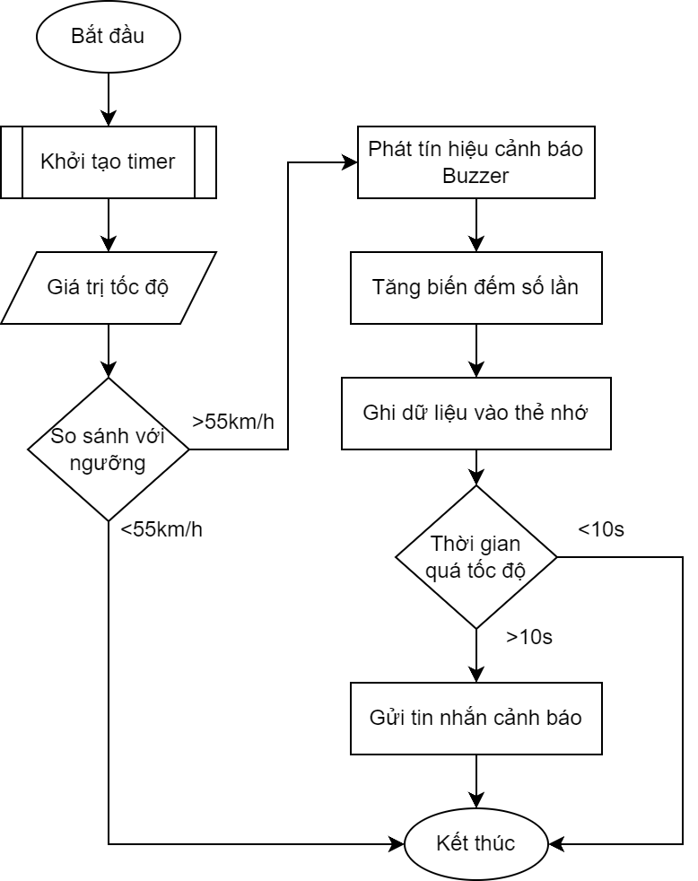
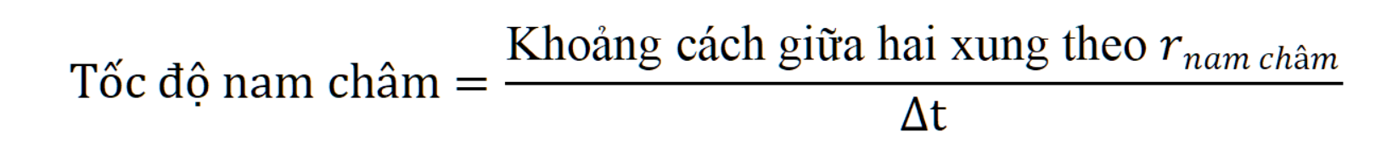
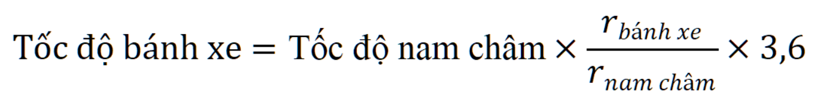
NỘI DUNG THỰC HIỆN
Thiết kế hệ thống quản lý và giám sát an toàn cho người lái xe
LƯU ĐỒ GIẢI THUẬT
CẢNH BÁO QUÁ TỐC ĐỘ
Tốc độ được tính bởi công thức:
Với số nam châm trên bánh xe là 9
Ngưỡng giới hạn tốc độ là 55km/h.

Slide 12
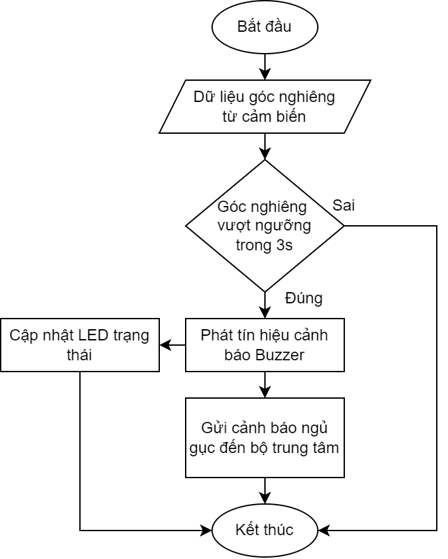
NỘI DUNG THỰC HIỆN
Thiết kế hệ thống quản lý và giám sát an toàn cho người lái xe
LƯU ĐỒ GIẢI THUẬT
CẢNH BÁO NGỦ GỤC
Ngưỡng phát hiện ngủ gục là góc nghiêng 15 độ theo phương thẳng đứng
Thời gian ghi nhận trạng thái ngủ gục là 3 giây kể từ lúc nghiêng đầu

Slide 13
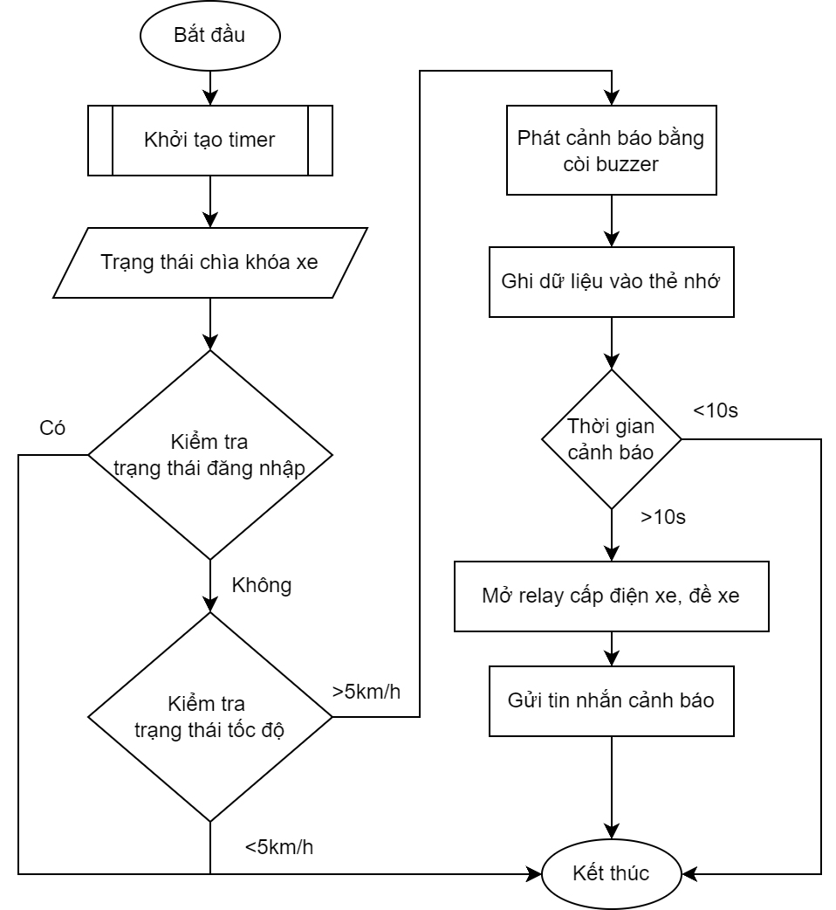
NỘI DUNG THỰC HIỆN
Thiết kế hệ thống quản lý và giám sát an toàn cho người lái xe
LƯU ĐỒ GIẢI THUẬT
CẢNH BÁO MẤT CẮP
Phát tín hiệu cảnh báo ngay khi phát hiện
Tự động tắt máy và khóa đề xe khi vượt ngưỡng cảnh báo
Kiểm tra người dùng tránh tắt máy nhầm
Chìa khóa | Đăng nhập | Tốc độ | Trạng thái
Tắt | Không | >5km/h | Cảnh báo
Bật | Không | >5km/h | Cảnh báo

Slide 14
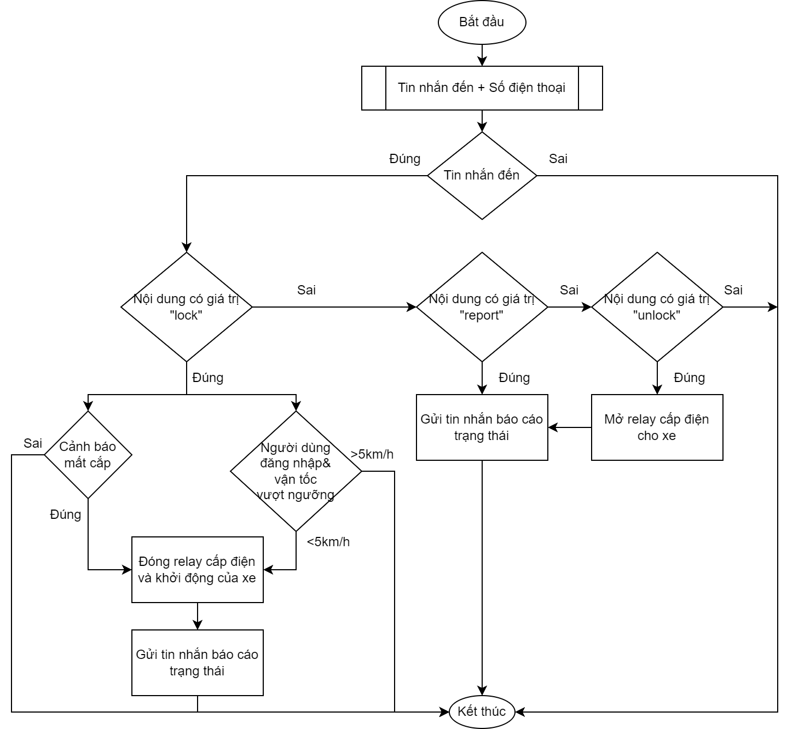
NỘI DUNG THỰC HIỆN
Thiết kế hệ thống quản lý và giám sát an toàn cho người lái xe
LƯU ĐỒ GIẢI THUẬT
XỬ LÝ TIN NHẮN ĐẾN
Kiểm tra người dùng tránh tắt máy trong lúc di chuyển
Kiểm tra tuần tự các điều kiện cú pháp tin nhắn

Slide 15
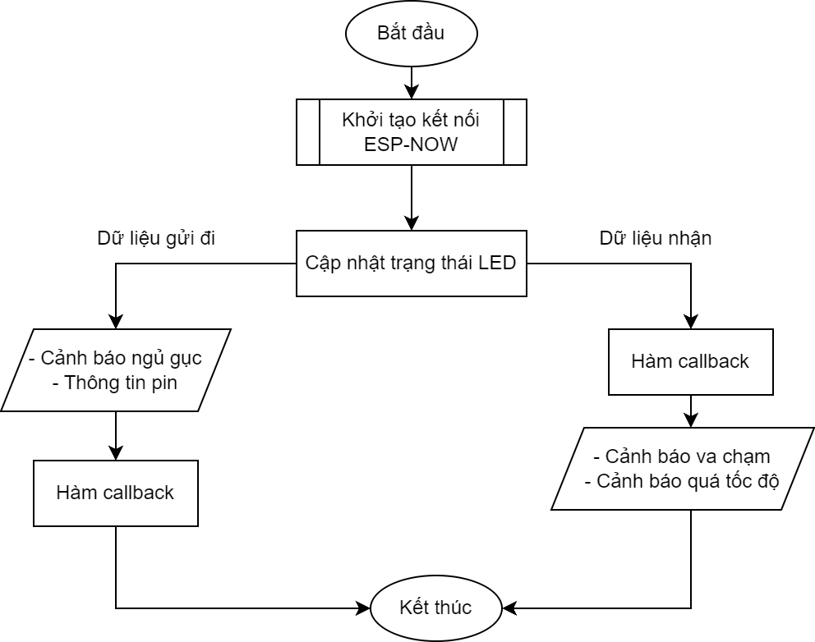
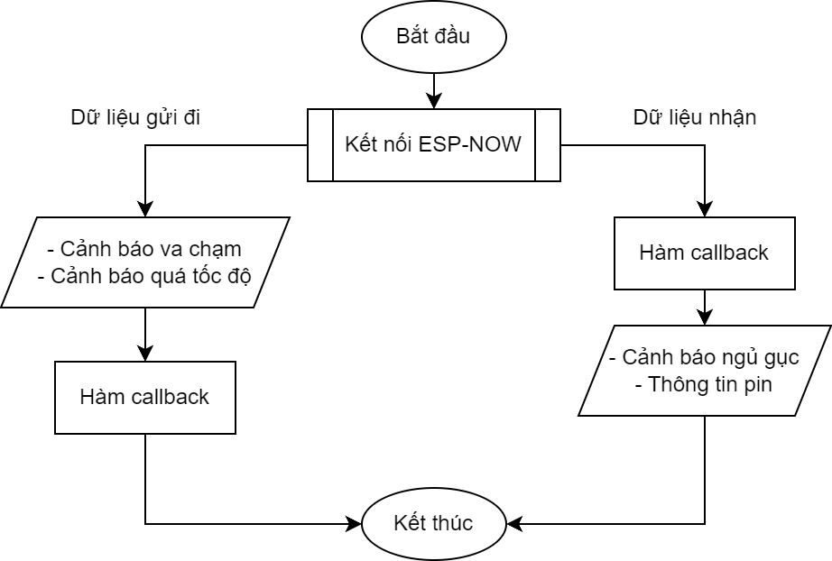
NỘI DUNG THỰC HIỆN
Thiết kế hệ thống quản lý và giám sát an toàn cho người lái xe
LƯU ĐỒ GIẢI THUẬT
TRUYỀN NHẬN THÔNG TIN QUA ESP-NOW
Bộ trung tâm
Bộ cảnh báo ngủ gục

Slide 16
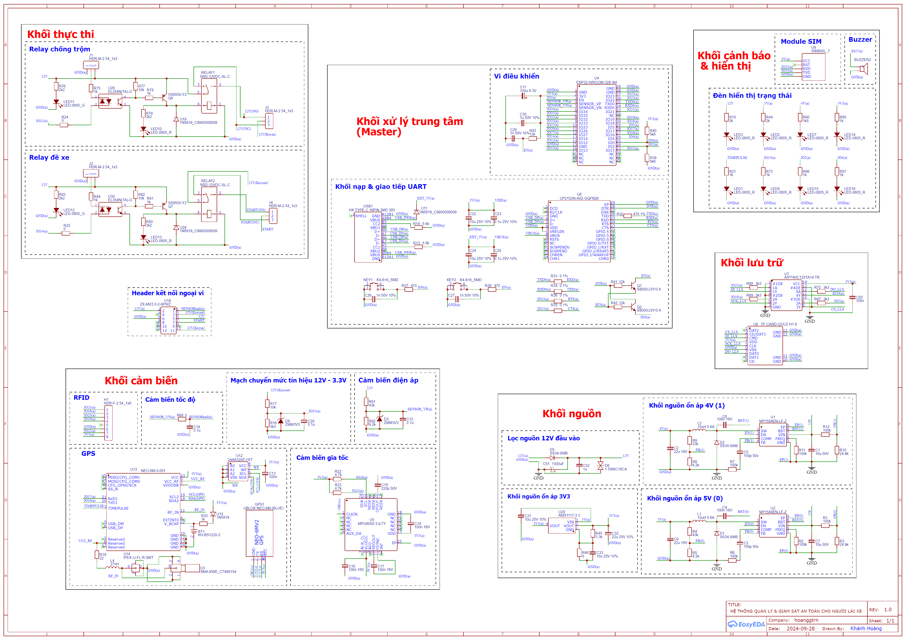
NỘI DUNG THỰC HIỆN
Thiết kế hệ thống quản lý và giám sát an toàn cho người lái xe
SƠ ĐỒ NGUYÊN LÝ
Bộ trung tâm

Slide 17
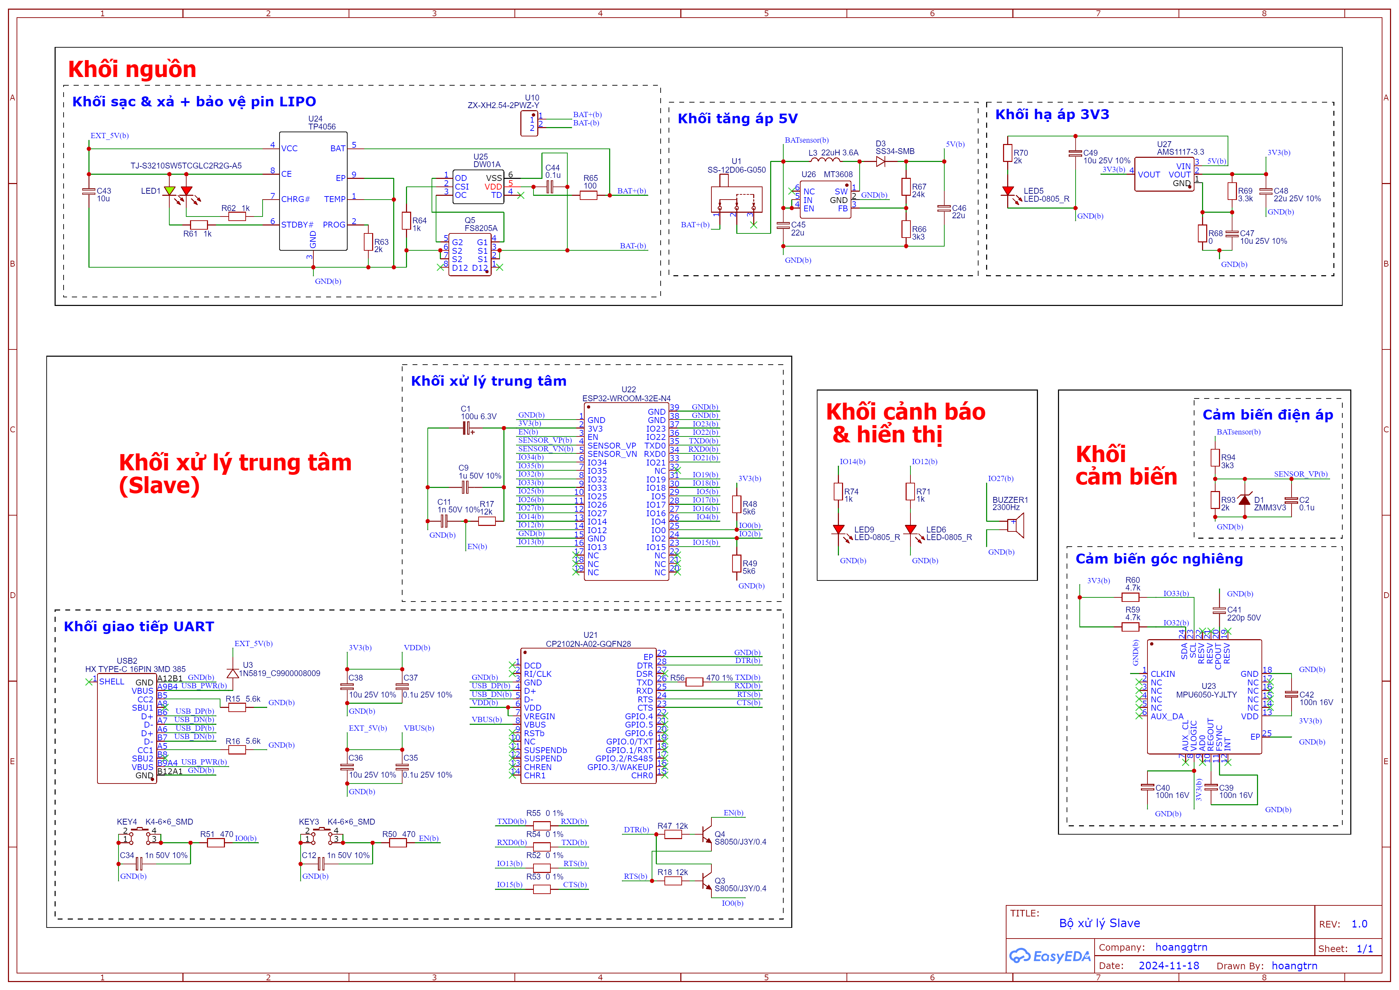
NỘI DUNG THỰC HIỆN
Thiết kế hệ thống quản lý và giám sát an toàn cho người lái xe
SƠ ĐỒ NGUYÊN LÝ
Bộ cảnh báo ngủ gục

Slide 18
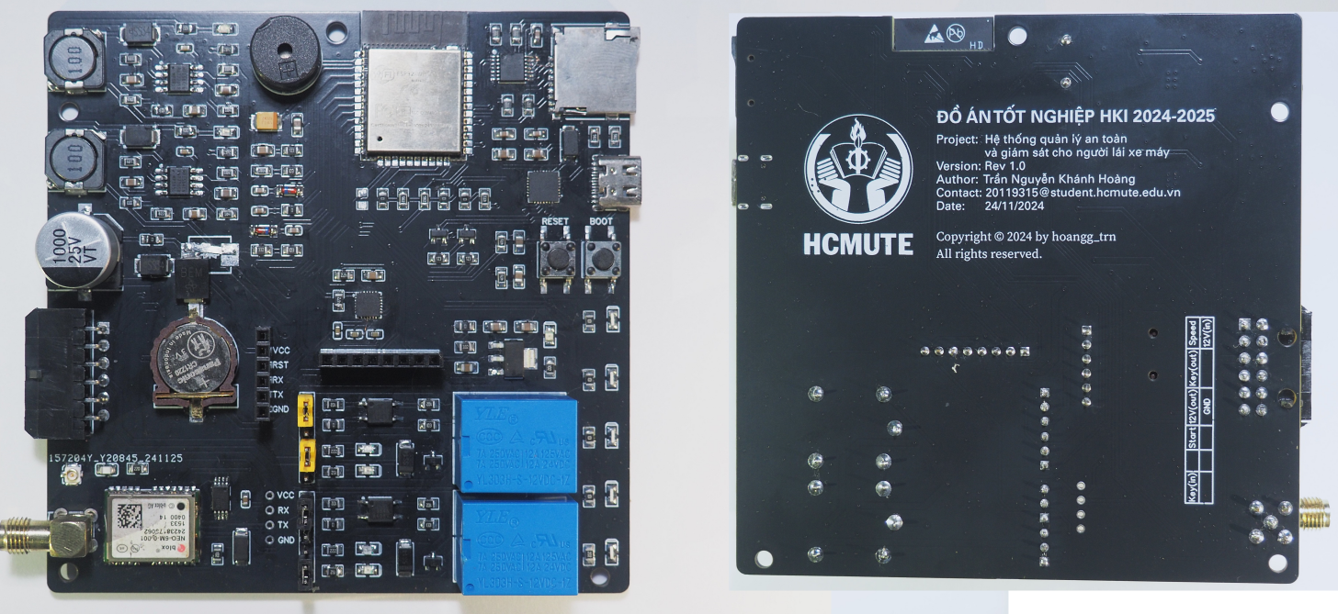
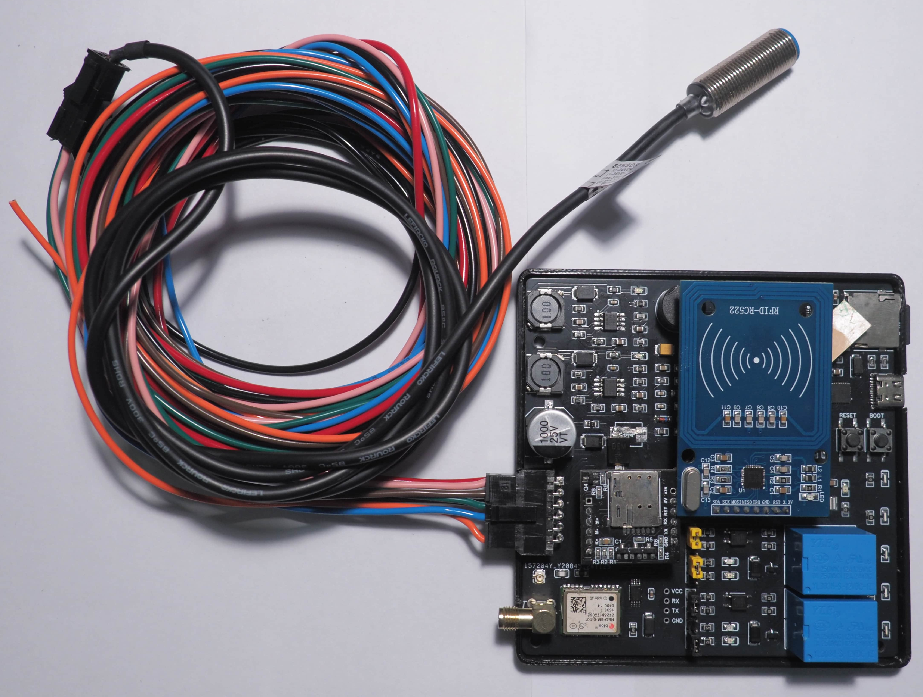
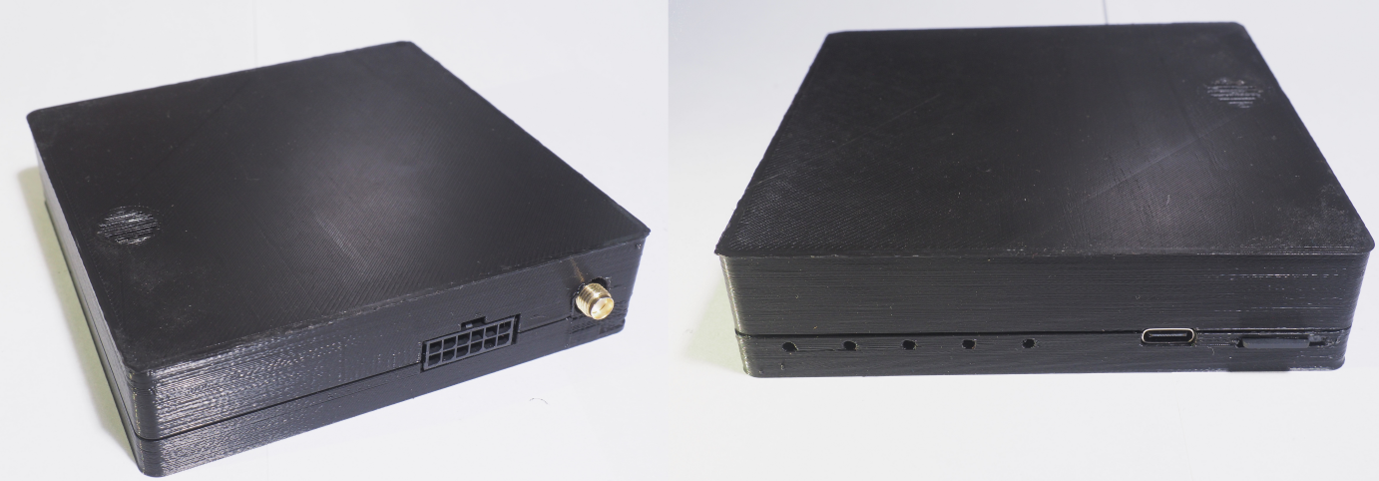
KẾT QUẢ
Thiết kế hệ thống quản lý và giám sát an toàn cho người lái xe
THI CÔNG PHẦN CỨNG
Mạch hoàn chỉnh
và vỏ hộp bộ trung tâm

Slide 19
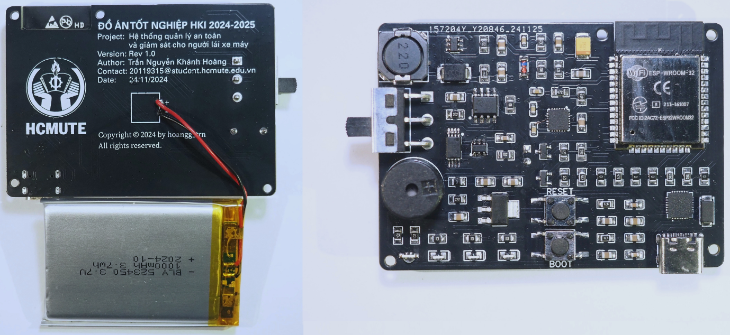
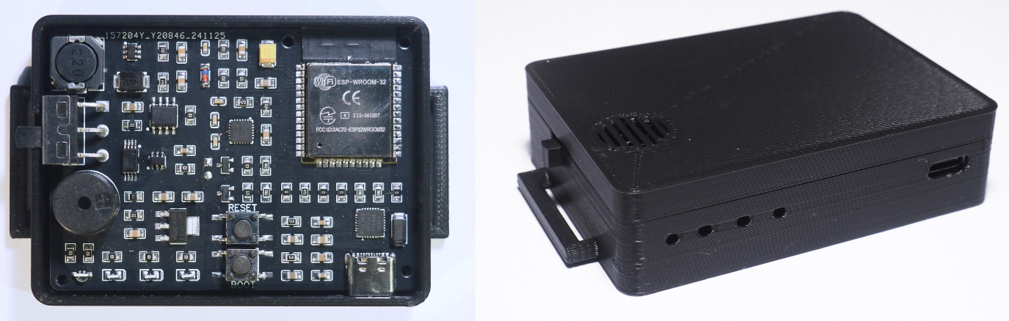
KẾT QUẢ
Thiết kế hệ thống quản lý và giám sát an toàn cho người lái xe
THI CÔNG PHẦN CỨNG
Mạch hoàn chỉnh và vỏ hộp
bộ cảnh báo ngủ gục

Slide 20
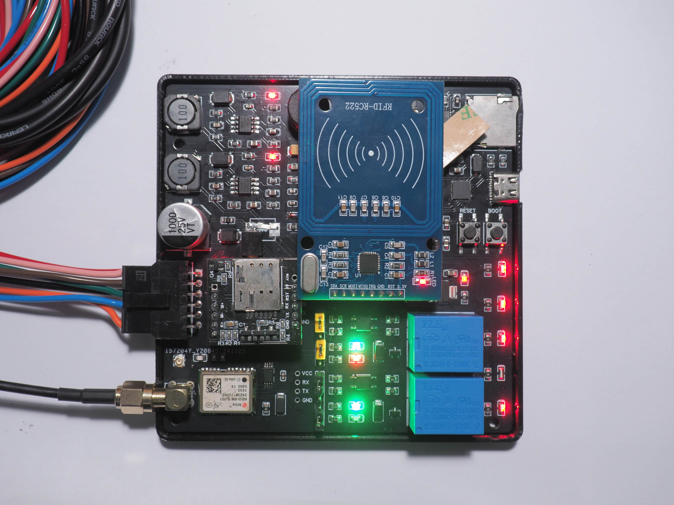
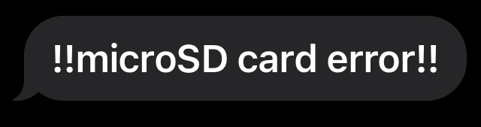
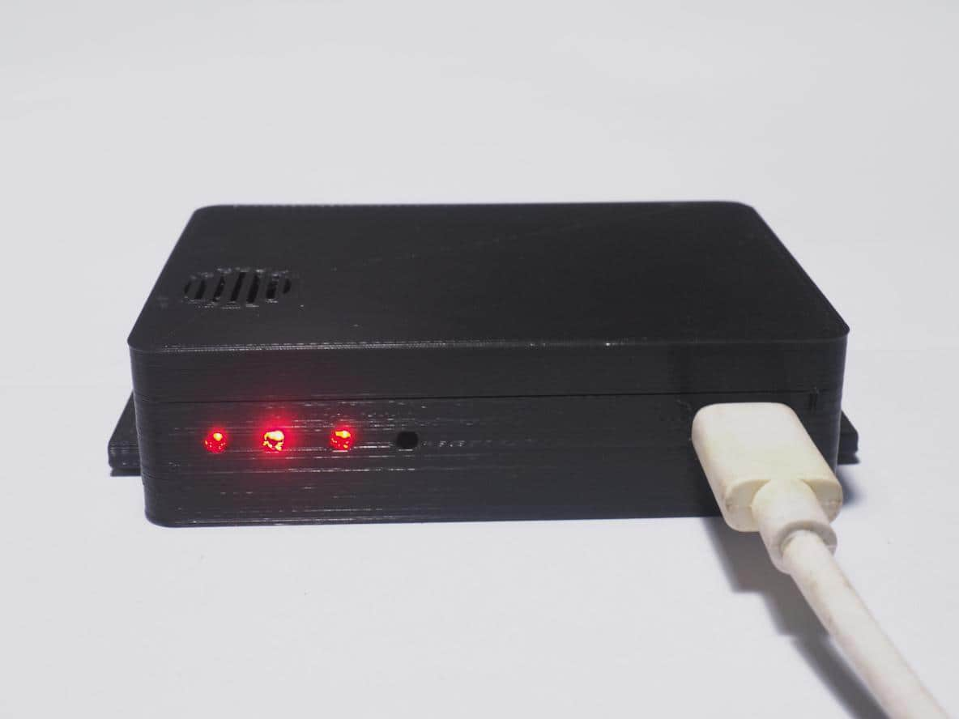
KẾT QUẢ
Thiết kế hệ thống quản lý và giám sát an toàn cho người lái xe
THỬ NGHIỆM HOẠT ĐỘNG
KHỞI ĐỘNG
Tất cả đèn trạng thái bật
Phát 4 tiếng còi khởi động
Kiểm tra trạng thái thẻ nhớ
Tin nhắn thông báo
Hệ thống khi khởi động

Slide 21
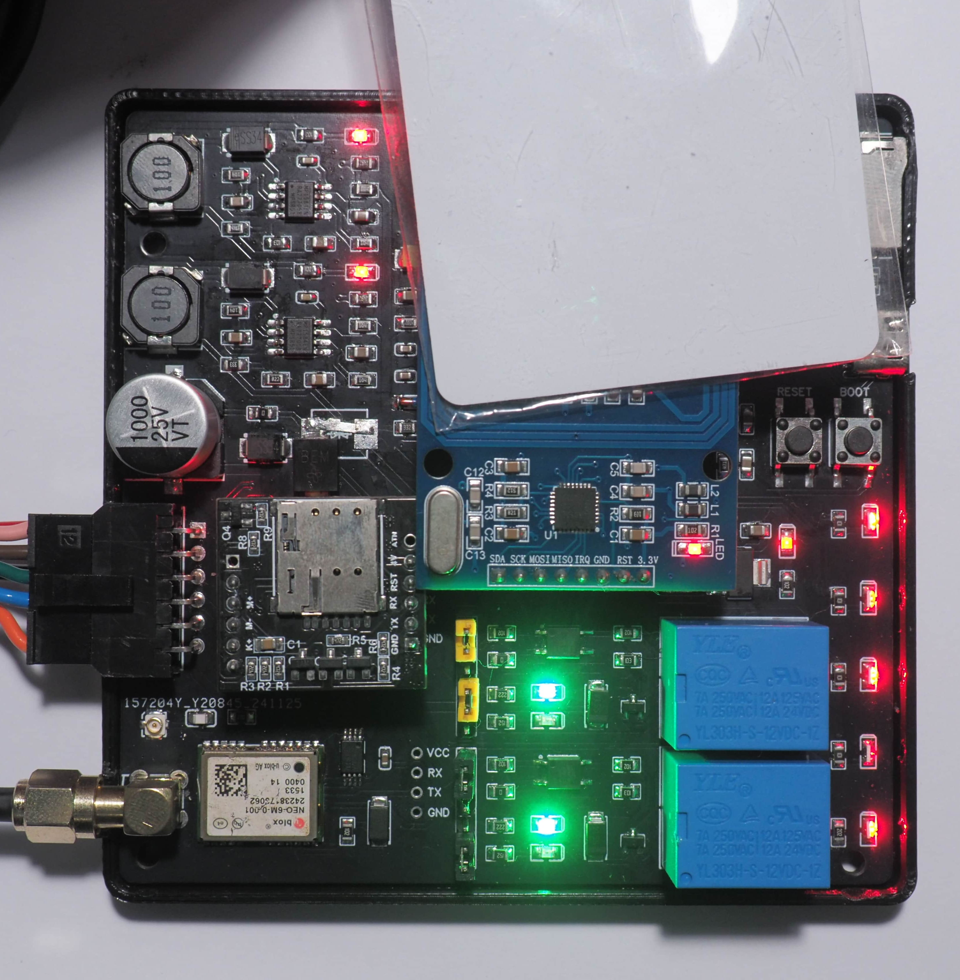
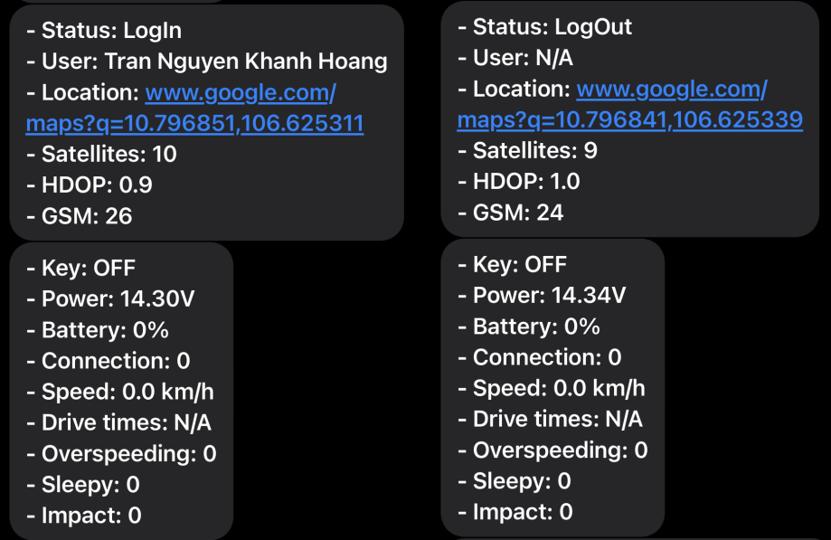
KẾT QUẢ
Thiết kế hệ thống quản lý và giám sát an toàn cho người lái xe
THỬ NGHIỆM HOẠT ĐỘNG
ĐĂNG NHẬP/ĐĂNG XUẤT
Tin nhắn thông báo
Quét thẻ đăng nhập/đăng xuất

Slide 22
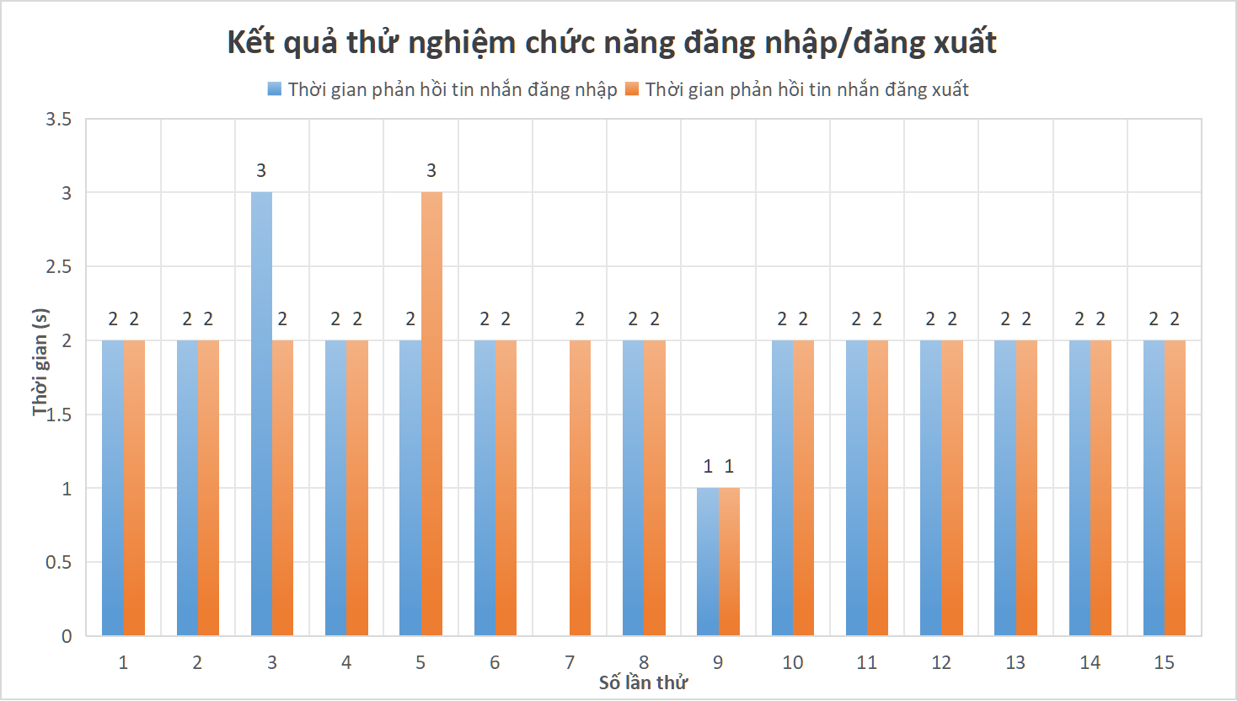
KẾT QUẢ
Thiết kế hệ thống quản lý và giám sát an toàn cho người lái xe
THỬ NGHIỆM HOẠT ĐỘNG
ĐĂNG NHẬP/ĐĂNG XUẤT
Thống kê kết quả

Slide 23
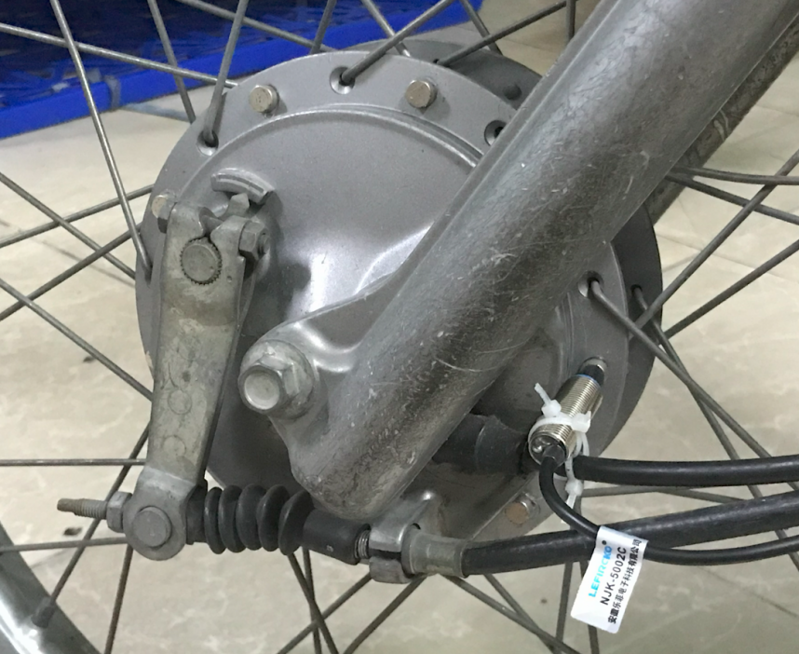
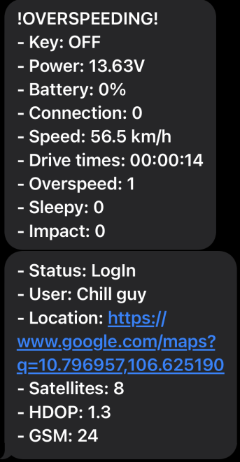
KẾT QUẢ
Thiết kế hệ thống quản lý và giám sát an toàn cho người lái xe
THỬ NGHIỆM HOẠT ĐỘNG
CẢNH BÁO QUÁ TỐC ĐỘ
Tin nhắn thông báo
Vị trí lắp cảm biến đo tốc độ

Slide 24
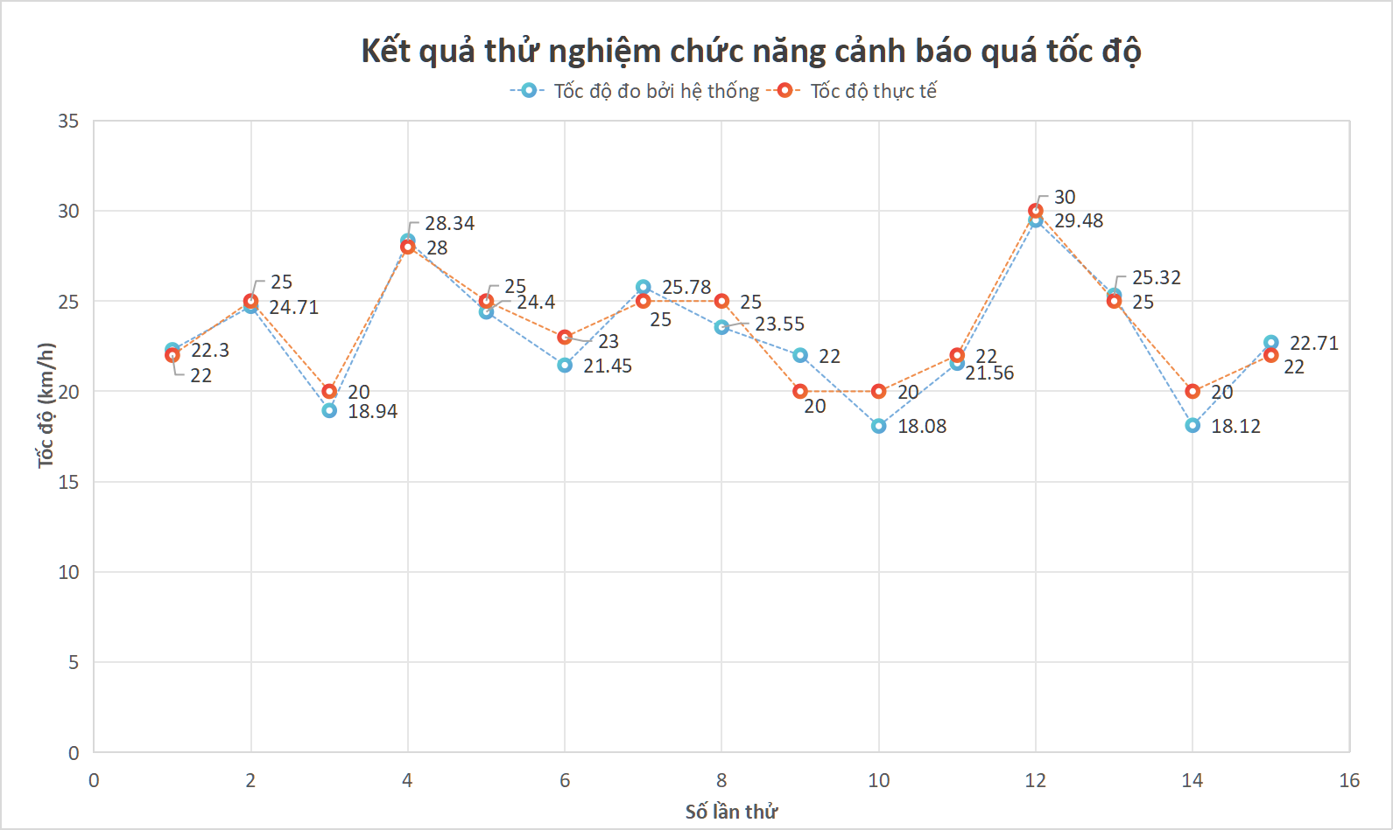
KẾT QUẢ
Thiết kế hệ thống quản lý và giám sát an toàn cho người lái xe
THỬ NGHIỆM HOẠT ĐỘNG
CẢNH BÁO QUÁ TỐC ĐỘ
Ngưỡng tốc độ được đặt ở 15km/h để thử nghiệm

Slide 25
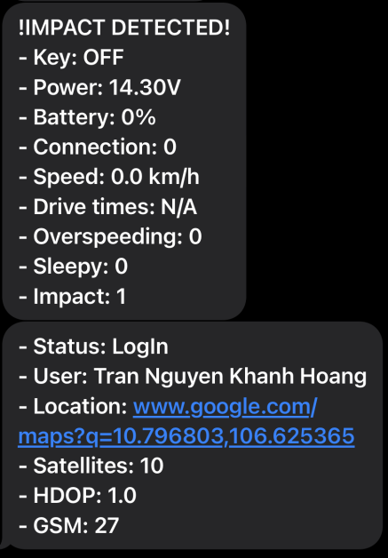
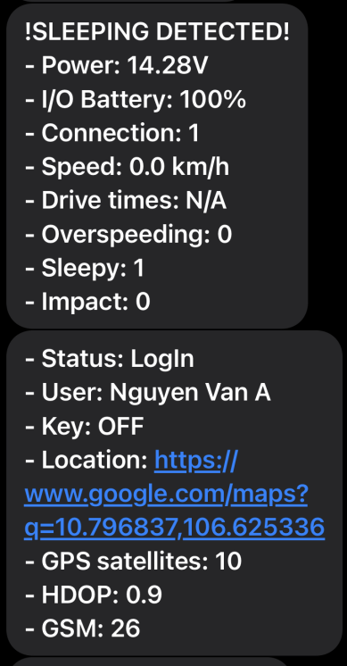
KẾT QUẢ
Thiết kế hệ thống quản lý và giám sát an toàn cho người lái xe
THỬ NGHIỆM HOẠT ĐỘNG
CẢNH BÁO NGỦ GỤC & VA CHẠM
Tin nhắn thông báo
Tin nhắn thông báo

Slide 26
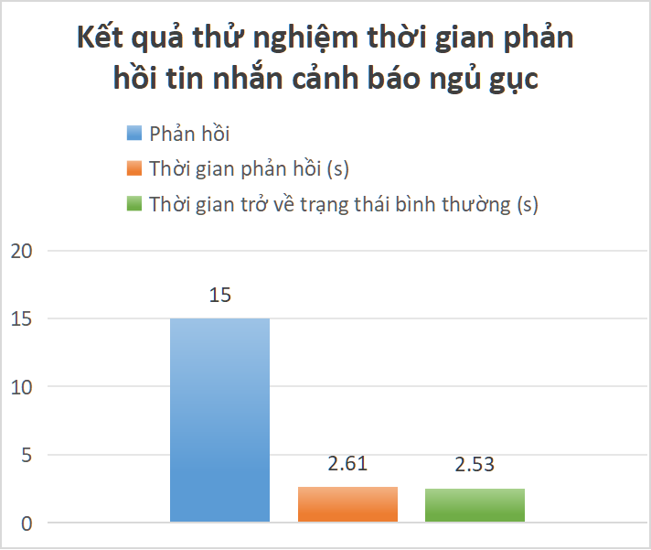
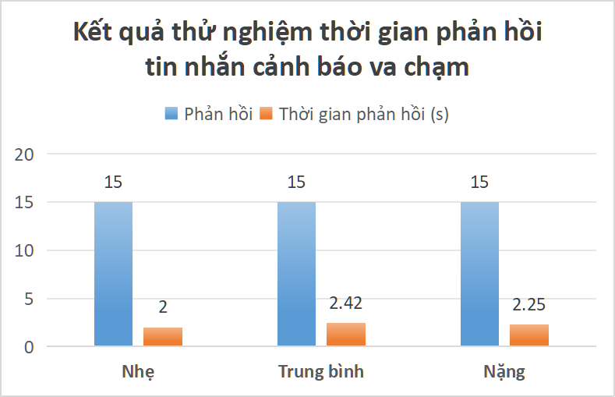
KẾT QUẢ
Thiết kế hệ thống quản lý và giám sát an toàn cho người lái xe
THỬ NGHIỆM HOẠT ĐỘNG
CẢNH BÁO NGỦ GỤC & VA CHẠM
Số lần thử: 15

Slide 27
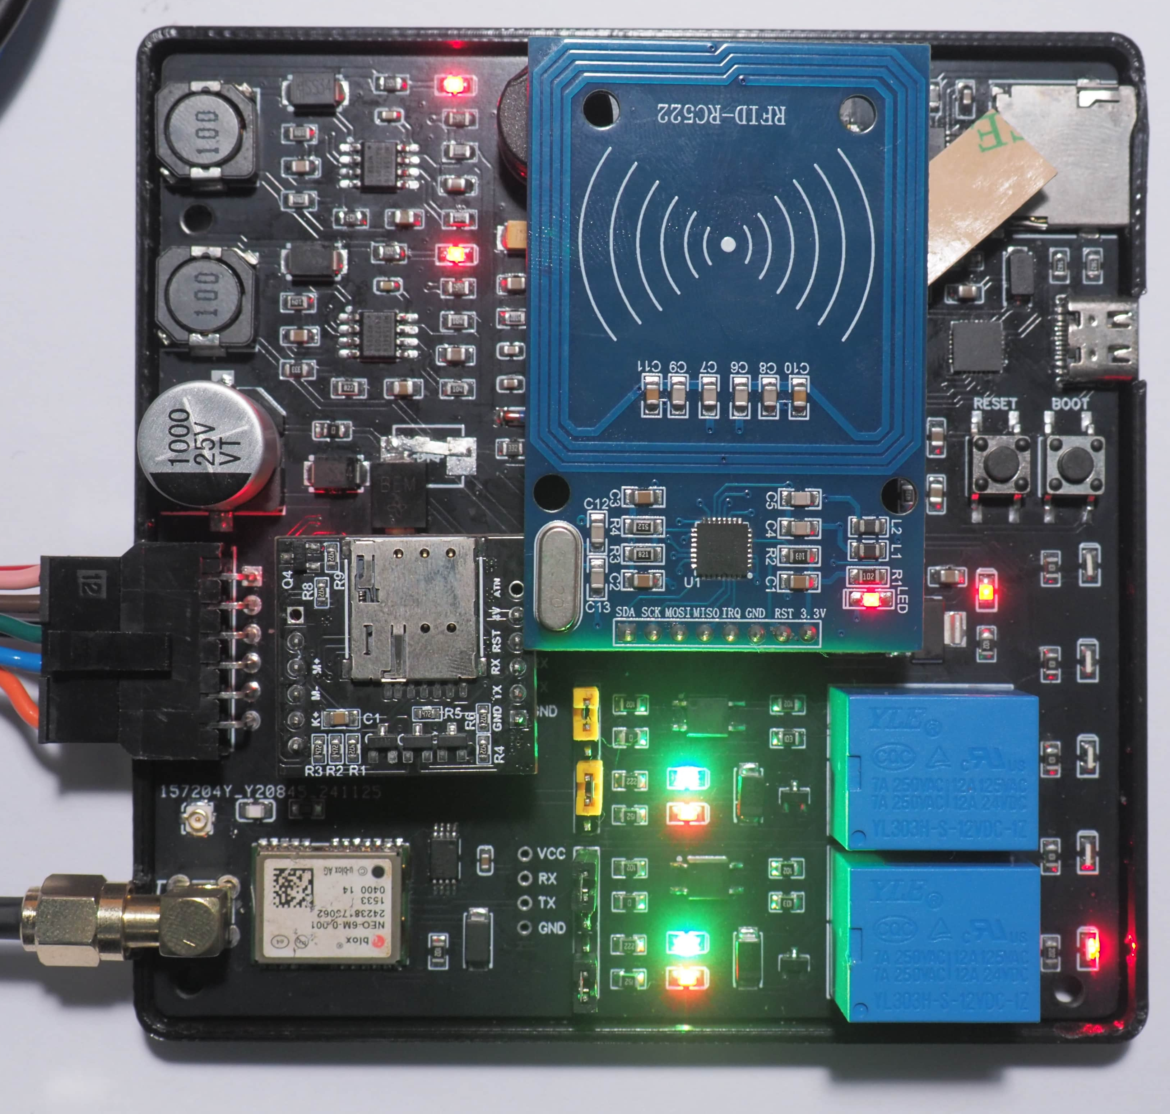
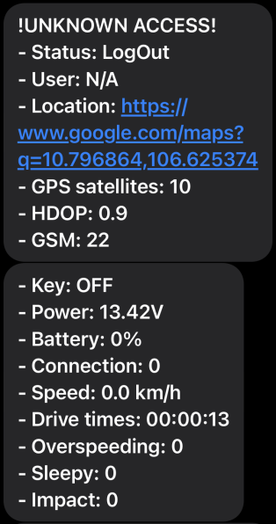
KẾT QUẢ
Thiết kế hệ thống quản lý và giám sát an toàn cho người lái xe
THỬ NGHIỆM HOẠT ĐỘNG
CẢNH BÁO MẤT CẮP
Tin nhắn thông báo
Trạng thái khóa mất cắp

Slide 28
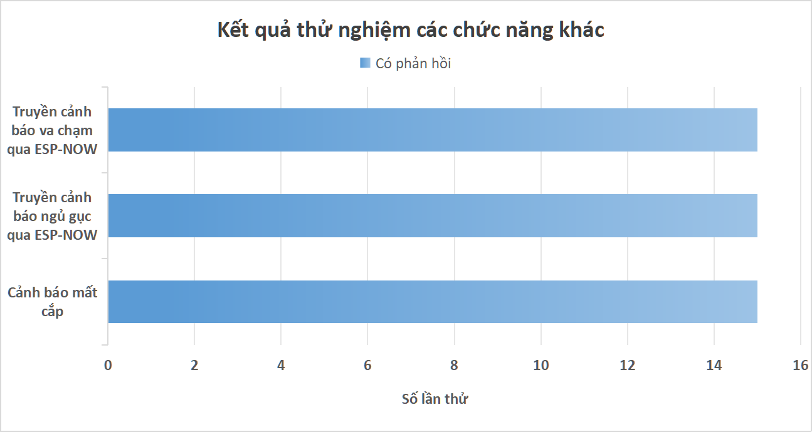
KẾT QUẢ
Thiết kế hệ thống quản lý và giám sát an toàn cho người lái xe
THỬ NGHIỆM HOẠT ĐỘNG
THỐNG KÊ KẾT QUẢ
Cảnh báo ngủ gục và
va chạm được đồng bộ
qua ESP-NOW

Slide 29
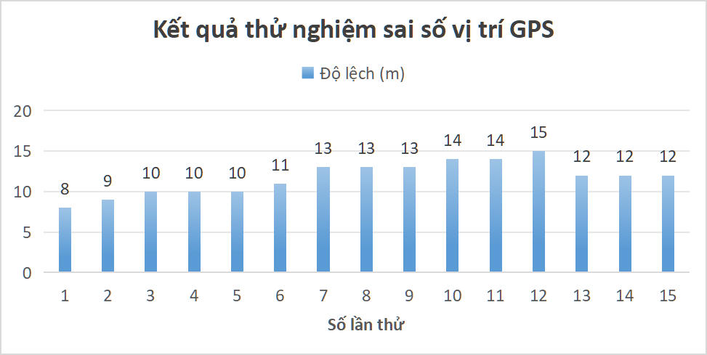
KẾT QUẢ
Thiết kế hệ thống quản lý và giám sát an toàn cho người lái xe
THỬ NGHIỆM HOẠT ĐỘNG
THEO DÕI VỊ TRÍ
Điều kiện môi trường: trời quang, ít mây, cảm biến không bị vật cản

Slide 30
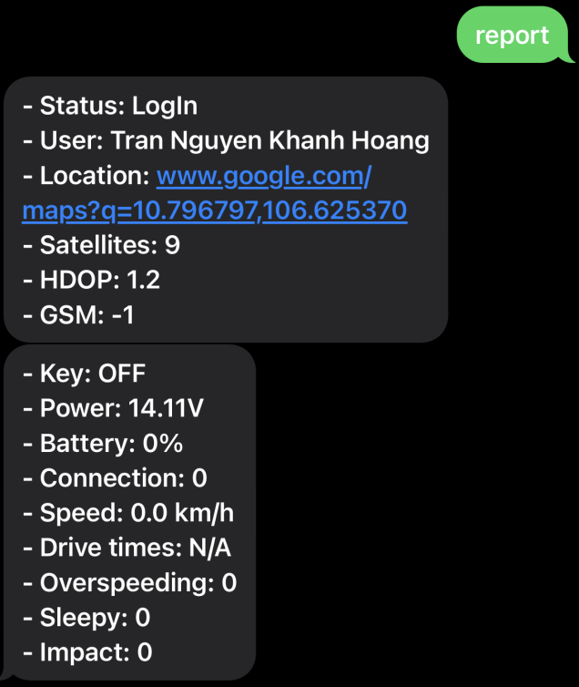
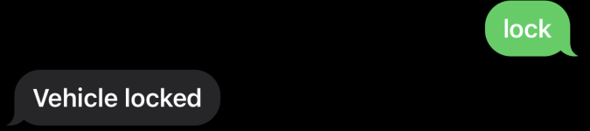
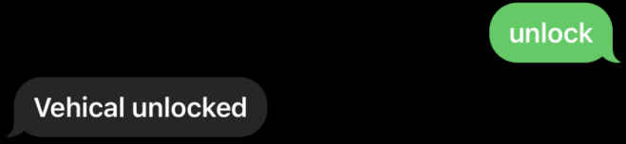
KẾT QUẢ
Thiết kế hệ thống quản lý và giám sát an toàn cho người lái xe
THỬ NGHIỆM HOẠT ĐỘNG
XỬ LÝ TIN NHẮN ĐẾN
Tin nhắn phản hồi
Tin nhắn phản hồi

Slide 31
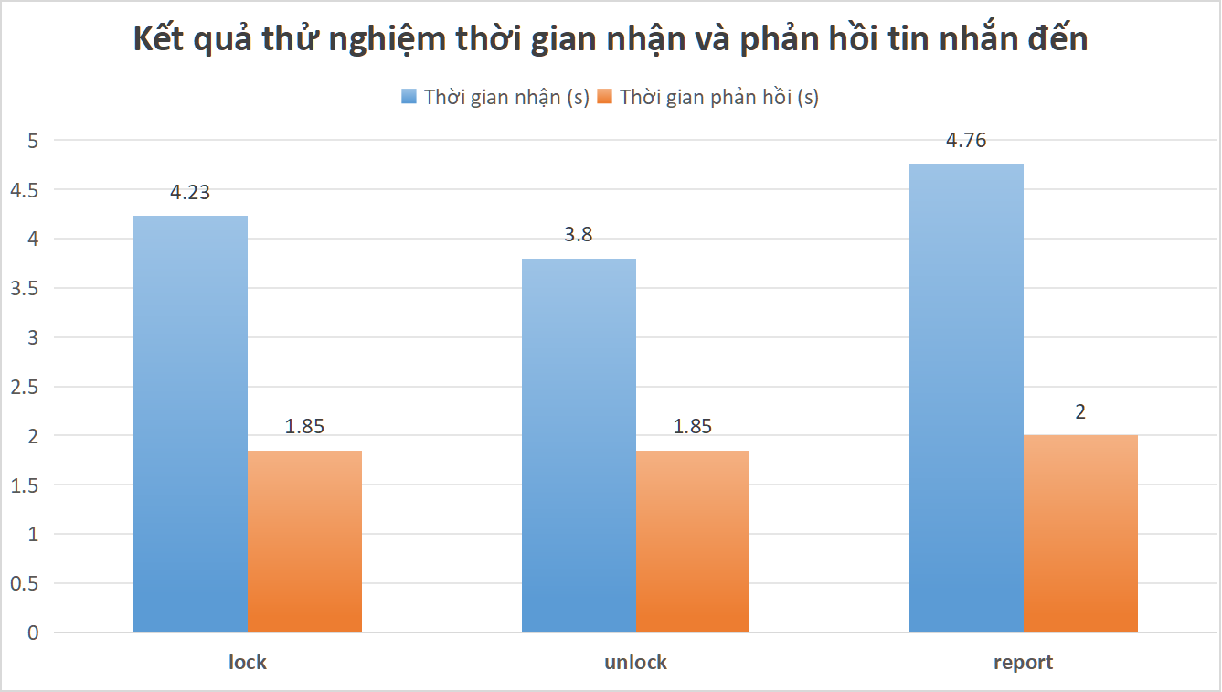
KẾT QUẢ
Thiết kế hệ thống quản lý và giám sát an toàn cho người lái xe
THỬ NGHIỆM HOẠT ĐỘNG
XỬ LÝ TIN NHẮN ĐẾN
Số lần thử: 45
Số lần không phản hồi: 9/45

Slide 32

KẾT QUẢ
Thiết kế hệ thống quản lý và giám sát an toàn cho người lái xe
THỬ NGHIỆM HOẠT ĐỘNG
LƯU TRỮ THÔNG TIN
Dữ liệu hoạt động lưu trong thẻ nhớ

Slide 33


KẾT QUẢ
Thiết kế hệ thống quản lý và giám sát an toàn cho người lái xe
THỬ NGHIỆM HOẠT ĐỘNG
THEO DÕI TRẠNG THÁI PIN
Thời lượng sử dụng: ~4h
Thời gian sạc: ~2h30p (0%)
Ngưỡng cảnh báo: 20%
Âm cảnh báo: 4 tiếng còi
Tin nhắn thông báo

Slide 34

KẾT QUẢ
Thiết kế hệ thống quản lý và giám sát an toàn cho người lái xe
THỬ NGHIỆM HOẠT ĐỘNG
ĐÁNH GIÁ KẾT QUẢ
Công việc | Số lần thử | Độ chính xác | Sai số | Thời gian đáp ứng (s) | Đánh giá | Chú thích
Bộ trung tâm hoạt động liên tục | 24 giờ | 24 giờ |  | Ổn định | Đạt
Bộ cảnh báo ngủ gục hoạt động liên tục | 4 giờ | 4 giờ | $$± 30 phút$$ | Ổn định | Đạt | Thời lượng pin phụ số lần cảnh báo và nhiệt độ môi trường
Kích hoạt cảnh báo ngủ gục | 15 | 15 |  | <1 giây | Đạt | Thời gian trở về trạng thái bình thường lớn do cảm biến trôi giá trị
Kích hoạt cảnh báo va chạm | 15 | 15 |  | <1 giây | Đạt
Kích hoạt cảnh báo mất cắp | 15 | 15 |  | Ổn định | Đạt
Kích hoạt cảnh báo quá tốc độ | 15 | 15 |  | <1 giây | Đạt
Đăng nhập/đăng xuất | 30 | 30 |  | <1 giây | Đạt | Hoạt động tốt trong phạm vi 2cm

Slide 35

KẾT QUẢ
Thiết kế hệ thống quản lý và giám sát an toàn cho người lái xe
THỬ NGHIỆM HOẠT ĐỘNG
ĐÁNH GIÁ KẾT QUẢ
Công việc | Số lần thử | Độ chính xác | Sai số | Thời gian đáp ứng (s) | Đánh giá | Chú thích
Theo dõi vị trí | 15 |  | $$± 15m$$ |  | Đạt | Sai số khi ở trong nhà lớn hơn
Theo dõi trạng thái pin | 15 |  | $$± 0.04V$$ | Ổn định | Đạt
Theo dõi trạng thái nguồn ắc quy | 15 |  | $$± 0.05V$$ | Ổn định | Đạt
Gửi tin nhắn | 120 | 109 |  | <4 giây | Đạt | Thời gian nhận và phản hồi phụ thuộc chất lượng tín hiệu GSM
Nhận tin nhắn | 45 | 41 |  | <6 giây | Đạt
Đo tốc độ | 15 |  | $$± 2km/h$$ | Ổn định | Đạt
Truyền nhận thông tin qua ESP-NOW | 30 | 30 |  | <1 giây | Đạt | Hoạt động tốt trọng phạm vi 50m

Slide 36




KẾT QUẢ
Thiết kế hệ thống quản lý và giám sát an toàn cho người lái xe
ĐÁNH GIÁ KẾT QUẢ
ƯU ĐIỂM
NHƯỢC ĐIỂM
Độ chính xác thông số theo dõi ở mức tốt
Phát sinh lỗi mất tin nhắn
Tốc độ phản hồi cảnh báo và tỉ lệ phản hồi của hệ thống cao
Giải thuật phát hiện ngủ gục còn đơn giản
Kiểm tra trạng thái và điều khiển khóa xe ở bất cứ đâu
Sai số vị trí GPS tương đối lớn (<15m)
Khả năng hoạt động liên tục ổn định, thời lượng sử dụng pin tương đối tốt
Không thay đổi được thông tin người dùng trong quá trình sử dụng
Tín hiệu cảnh báo rõ ràng, dễ phân biệt
Chưa có giao diện người dùng

Slide 37
KẾT LUẬN & HƯỚNG PHÁT TRIỂN
Thiết kế hệ thống quản lý và giám sát an toàn cho người lái xe
KẾT LUẬN
ĐẠT ĐƯỢC
Hệ thống giải quyết được các vấn đề đặt ra, có khả năng ứng dụng trong thực tế
Kích thước mô hình nhỏ, kết nối vật lý được tối ưu dễ lắp đặt và vận hành
Khả năng mở rộng hệ thống trong tương lai
Thời gian phản hồi tin nhắn đáp ứng yêu cầu
(gửi ~3 giây, nhận ~6 giây)
Khả năng lưu trữ ổn định
Thời gian phản hồi cảnh báo đáp ứng (<1 giây)
Trạng thái có thể theo dõi trực quan
ĐIỂM YẾU
Chưa vận hành hệ thống trong nhiều điều kiện môi trường khác nhau
Kết nối ổn định giữa các bộ (<3 giây)
Cần cải tiến, chỉnh sửa về phần cứng và phần mềm trong tương lai

Slide 38
KẾT LUẬN & HƯỚNG PHÁT TRIỂN
Thiết kế hệ thống quản lý và giám sát an toàn cho người lái xe
HƯỚNG PHÁT TRIỂN
PHẦN CỨNG
PHẦN MỀM
Cải thiện kích thước phần cứng, tích hợp GPS và GSM
Mở rộng kết nối với Internet và theo dõi thời gian thực
Mở rộng hệ thống với nhiều cảm biến theo dõi nhiều thông tin hơn
Cải thiện giải thuật phát hiện ngủ gục và va chạm
Tối ưu về năng lượng, giá thành sản phẩm
Phát triển giao diện người dùng cùng với sever lưu trữ dữ liệu
Cải thiện thời lượng sử dụng pin bộ cảnh báo ngủ gục
Bổ sung tính năng tạo và cấu hình người dùng mới, tăng tính bảo mật
Sử dụng nguồn dự phòng cho bộ trung tâm để cảnh báo khi hệ thống bị tác động
Tối ưu giải thuật hệ thống tăng tính ổn định và chính xác

Slide 39
BÁO CÁO ĐỒ ÁN TỐT NGHIỆP
CẢM ƠN QUÝ THẦY CÔ VÀ CÁC BẠN
ĐÃ LẮNG NGHE
Thiết kế hệ thống quản lý và giám sát an toàn cho người lái xe

Slide 40
LINK VIDEO DEMO
Thiết kế hệ thống quản lý và giám sát an toàn cho người lái xe
SLIDE BỔ TRỢ
Khởi động: https://youtu.be/XB1sm3kKxFI
Đăng nhập/đăng xuất: https://youtu.be/SCUcW01R4Ss
Quá tốc độ: https://youtu.be/G17kwq-drV4
Ngủ gục: https://youtu.be/Rb6hC1TRhzo
Va chạm: https://youtu.be/meOsfWj8trU
Mất cắp: https://youtu.be/gGLmXcp2GO8
Khóa xe: https://youtu.be/WmyVr3kIXOs
Cảnh báo pin: https://youtu.be/dY7GzTnfVX8

